Slide 1
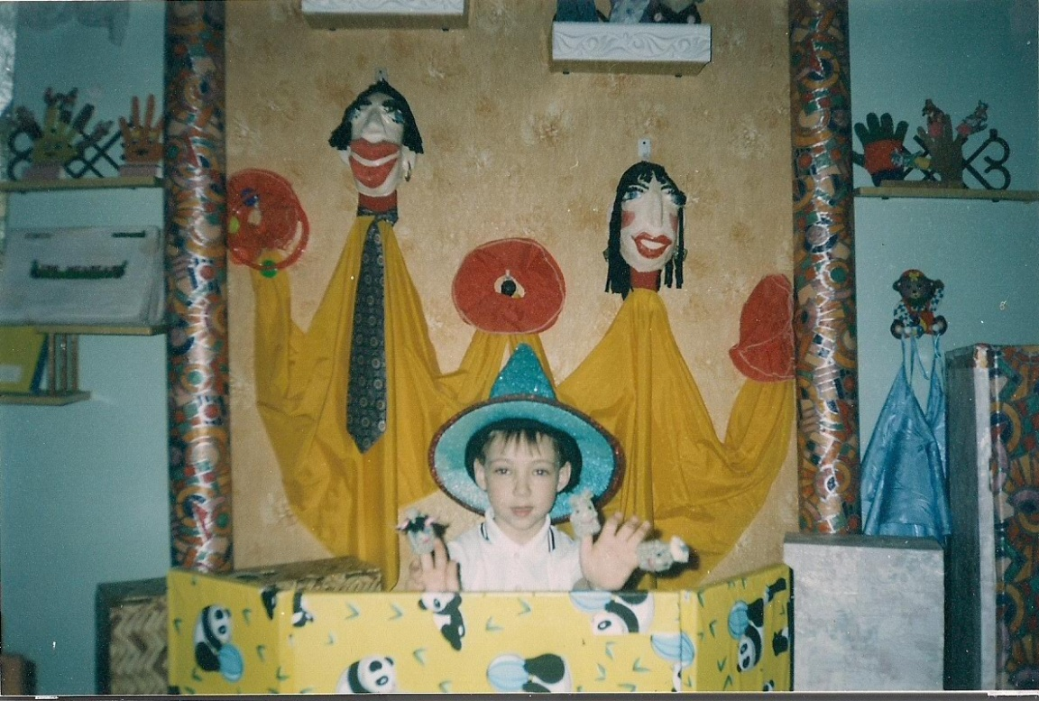
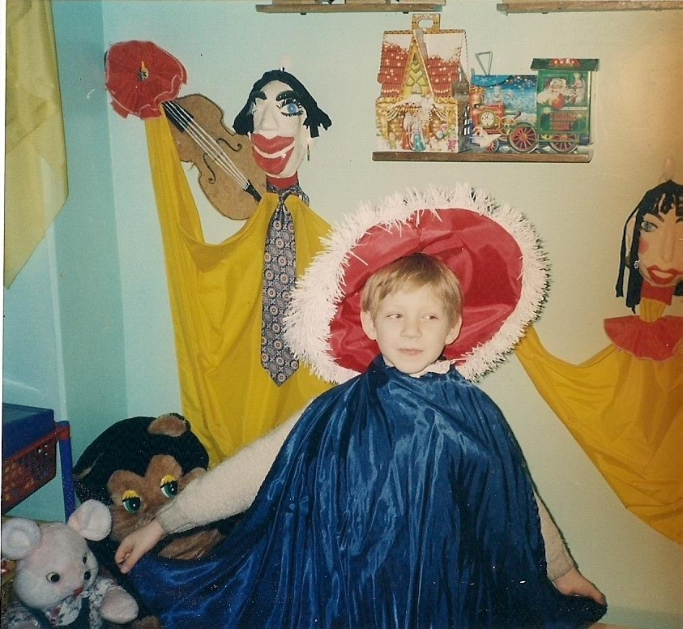
ПРЕЗЕНТАЦИЯ ПРОЕКТА МИНИ-МУЗЕЯ
«СТРАНА КУКЛЯНДИЯ»
Подготовил:воспитатель МАДОУ№75 г.Энгельса
Поликарпова И.Б.

Slide 2
ЧТО ТАКОЕ МИНИ-МУЗЕЙ В ДОУ?
Что такое мини-музей. Конечно, в условиях детского сада невозможно создать экспозиции, соответствующие требованиям музейного дела. Поэтому мы назвали их «мини-музеями». Часть слова «мини-» в нашем случае отражает и возраст детей, для которых они предназначены, и размеры экспозиции, и определенную ограниченность тематики.
Важная особенность этих элементов развивающей среды — участие в их создании детей и родителей. Дошкольники чувствуют свою причастность к мини-музею: они участвуют в обсуждении его тематики, приносят из дома экспонаты. Ребята из старших групп проводят экскурсии для младших, пополняют их своими рисунками. В настоящих музеях трогать ничего нельзя, а вот в мини-музеях не только можно, но и нужно! Их можно посещать каждый день, самому менять, переставлять экспонаты, брать их в руки и рассматривать. В обычном музее ребенок — лишь пассивный созерцатель, а здесь он — соавтор, творец экспозиции. Причем не только он сам, но и его папа, мама, бабушка и дедушка. Каждый мини-музей — результат общения, совместной работы воспитателя, детей и их семей.

Slide 3
ВИЗИТНАЯ КАРТОЧКА В процессе работы по ознакомлению дошкольников с русской народной культурой, обрядовыми праздниками, предметами прикладного искусства, обрядовыми куклами в детском саду постепенно накапливался материал, который мы объединили в мини-музей и назвали его «Страна «Кукляндия» Весь накопленный материал распределили по тематическому принципу. Так, в музее отражено не только многообразие кукол, но и результаты детского и взрослого творчества: рисунки, куклы-обереги, куклы, изготовленные из бросового и природного материала. Наш музей интерактивен, поэтому в нем мы предоставили материалы для детского творчества: различные корзиночки с лоскутами, ленточками, лозой, нитками, бантами, лучинками и другими материалами; коробочки с красками, бумагой и т.д.. Все это позволяет детям закреплять знания по данной теме, развивать воображение и творчество.
.

Slide 4
МЕСТО РАСПОЛОЖЕНИЯ:
Наш мини-музей расположен в МДОУ «ДЕТСКИЙ САД КОМБИНИРОВАНННОГО ТИПА №75».
Группа старшего возраста (санаторная).
Музей оформлен на одной из стен группы - это придает яркость групповой комнате.
Расположен на открытом месте , доступном для детей где представлены куклы, выполненные с использованием различного материала, сделанные руками детей и сотрудников. Изготавливая куклы наших предков, дети не только осва-ивают приемы изготовления этих кукол, но и знакомятся: с историей возникновения каждой куклы, символом какого - то обряда она является, почему так называется.

Slide 5
Участники проекта
Старший воспитатель
Воспитатели группы
Дети
Родители

Slide 6
ЦЕЛЬ ПРОЕКТА
Цели создания:
1. - Познакомить детей с историей России на примере народной игрушки -куклы;
- воспитывать интерес к куклам ;
- знакомить с русским народным фольклором посредством игрушки -куклы;
Учить самим изготавливать куклу из природного и бросового материала, используя приемы: скручивание, пеленание,
завязывание, заматывание
- развивать воображение, художественный вкус, моторику рук
2. - Привлечь внимание родителей к истории нашей страны,
используя народную игрушку-куклу;
- организовать совместную деятельность родителей с детьми;

Slide 7
C чего всё началось?.....
На протяжении нескольких лет дети нашего МДОУ№75 посещали ЦДиЮТ ,где занимались в кружках ручного труда,в скульптурном кружке.Посещали музей «Народного творчества»,где впервые познакомились с экспозициями кукол,сделанных без иглы,обрядовые куклы,тряпичные. Посетили выставку кукол в городском краеведческом музее, полученные впечатления разбудили желания детей создать свой мини-музей кукол.

Slide 8
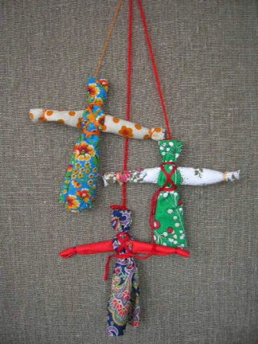
Бабушкины куклы
Кукла – первая среди игрушек. Она известна с глубокой древности, оставаясь вечно юной. На нее не влияет время, она по-прежнему находит свой путь к сердцам детей и взрослых. Кукла не рождается сама: ее создает человек. Она обретает жизнь при помощи воображения и воли своего создателя. Являясь частью культуры всего человечества, кукла сохраняет в своем образе самобытность и характерные черты создающего ее народа. В этом главная ценность традиционной народной куклы.
В первую очередь кукла – это изображение человека. Именно узнаваемость человеческих черт характеризует русские традиционные куклы. Традиционно существовали народные куклы трех видов: обереговая, обрядовая и игровая.
В русской кукле уживаются сакральная и игровая направленность Отличительная особенность обереговой и обрядовой – отсутствие лица и изготовление без помощи иглы. При изготовлении игровой куклы изображение лица допускалось, а использование иглы было обязательным условием. Кукла, сшитая собственными руками, становилась своеобразным экзаменом для девочек, подтверждением их мастерства, искусного владения иглой, умения шить и вышивать.
Куклам приписывались различные волшебные свойства: они могли защитить человека от злых сил, принять на себя болезни и несчастья, помочь хорошему урожаю. Многие куклы-талисманы бережно хранились в семье, передавались из поколения в поколение вместе с приемами их изготовления. И когда наступала пора, бабушка доставала из заветного сундука волшебных куколок, разноцветные лоскутки, мотки ниток и начинала обучать внучку старинному искусству кукольного рукоделия. Ведь самые вдохновенные творцы кукол – дети.
Кукла – зримый посредник между миром детства и миром взрослых. Через кукольный мир дети входят в жизнь полноправными членами общества, а для взрослых – это единственная возможность вернуться в мир детства В этой экспозиции представлено несколько разделов.

Slide 9
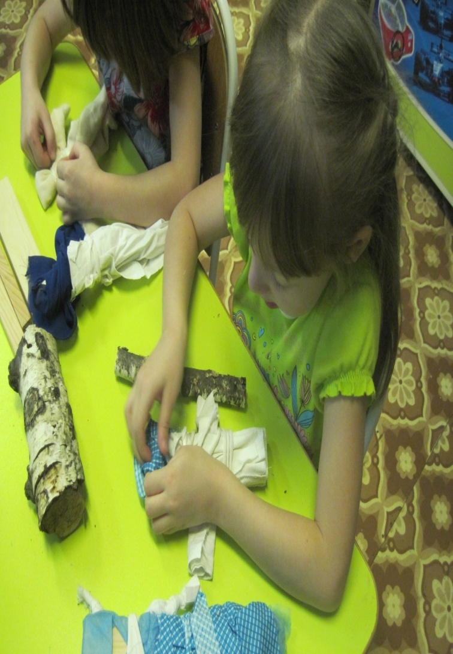
Наша мастерская

Slide 10
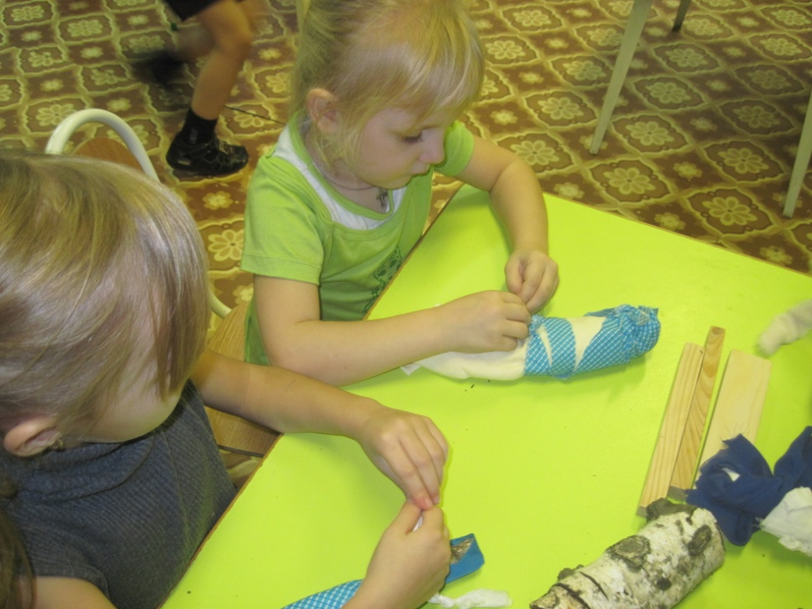

Slide 11
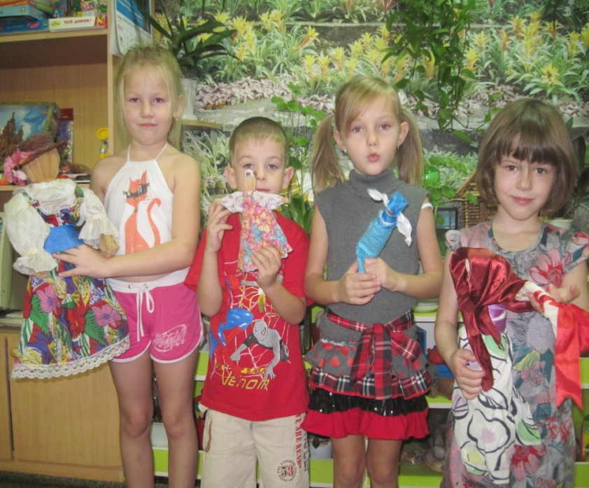
Соломенные куклы
Из чего же их делали? Из веток, сучков дерева, плодов, цветов, хлебного мякиша, соломы, глины, то есть из того, что давала щедрая окружающая природа.. Эти игрушки жили недолго, они быстро ломались, исчезали. Чтобы сделать их более занимательными, предки наши заставляли их действовать: совершать несложные движения, издавать звуки и шумы, ярко и красиво их расписывали.
Важную роль отводили кукле, так как человек видел в ней себя. Она была символом продолжения рода, и игра в куклы всячески поощрялась взрослыми. Существовала даже примета, что если дети много и усердно играют в куклы, то будет в семье прибыль и достаток, а если небрежно относятся к своим игрушкам — быть беде. В колыбель к ребенку клали куклу «оберег», считая, что она охраняет его покой и сон.
Кукла участвовала и во взрослых обрядах. В старину на свадьбе она, нарядно одетая, с алой лентой в косе, украшала свадебный стол. Возможно, отголоском той традиции стало украшение машины жениха и невесты куклой в свадебном наряде

Slide 12
Тряпичные куклы
Самой распространенной игрушкой деревенских девчонок была тряпичная кукла. Кукол этих берегли: вырастает девочка, становится мамой и куклу своей дочке передает. Тряпичная кукла жила в каждой семье, в иных домах их было до сотни. Дети делали их сами, они начинали «вертеть» куклу лет с пяти. Кукла от тряпичной куклы-закрутки до современной претерпела немало превращений.
Лицо и руки ей делали из дерева, лепили из бумажной массы — папье-маше, изготавливали из фарфора, глины, пластмассы, пока, наконец, не появилась мягкая, прочная резина.

Slide 13
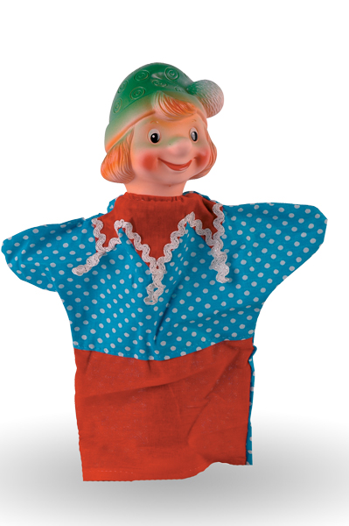
Любимый- петрушка
Ни один праздник на Руси, ни один балаганный театр не обходился без главного
персонажа – Петрушки. Он был и зазывалой,
и правдолюбом, и носителем народной мудрости
и юмора.
Несколько разных видов Петрушек украшают и наш мини - музей.

Slide 14
Народная кукла
В этом разделе размещены глиняные и деревянные куклы различных промыслов: дымковские, городецкие и богородские; разнообразные матрешки.

Slide 15
ОХ, уж эти матрёшки!!!.....
Как появилась матрешка
В 90-х годах 19 века в Московской игрушечной мастерской «Детское воспитание» появилась привезенная из Японии фигурка буддийского святого Фукурума. Фигурка изображала мудреца с вытянутой от долгих раздумий головой и представляла собой 5 вложенных одна в другую фигурок. Токарь по дереву Василий Звездочкин, работавший тогда в этой мастерской, выточил из дерева похожие фигурки, которые также вкладывались одна в другую, а художник Сергей Малютин расписал их под девочек и мальчиков. На первой матрешке была изображена девушка в простонародном городском костюме, а сама игрушка состояла из восьми фигур. Имя «Матрена» тогда было широко распространенным. Отсюда и пошло название – «матрешки».

Slide 16
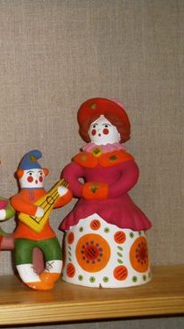
Дымковские куклы
История дымковской куклы насчитывает более четырехсот лет. Впервые этот народный промысел появился близ города Кирова (в те времена он назывался Вяткой), в небольшой слободе Дымково. Яркие фигурки из глины, расписанной красками сочных солнечных цветов местные крестьяне лепили к празднику Вятской Свистуньи, который традиционно отмечался весной.
По форме и виду дымковские игрушки довольно разнообразны. Как правило, это вылепленные из из глины, полые внутри фигурки кавалеров и барышень, медведей, лошадей, пышнохвостых индюков, петухов, коров и козлов.

Slide 17
филимоновские куклы
История филимоновской игрушки
Название промыслу дала деревня Филимоново, располагающаяся рядом с городом Одоев Тульской области. Об истории создания филимоновской игрушки почти ничего неизвестно. Местные жители на вопрос об ее происхождении, отвечают, что игрушки у них в деревне делают испокон веков.
Существует красивая легенда о гончаре Филимоне, который, гонимый властями, пришел в эти края еще во времена Ивана Грозного. Считается, что именно он и дал начало истории филимоновской игрушки.
Первые упоминания о деревне относятся еще к 16 веку, но уже в них содержатся сведения об изготовлении игрушек. Орнамент же филимоновских свистулек, как считает большинство ученых, восходит еще к дохристианским формам славянского языческого культа.
Фигурки хранят, помимо вопроса об истории создания филимоновской игрушки, еще много тайн и секретов. Главным из которых является до сих пор не расшифрованная символика. На первый взгляд, это только лишь глиняные свистульки, на самом деле они несут важную информацию.
Наиболее известными мастерами игрушек считаются поколения Дербеневых, Евдокимовых, Зайцевых, Карповых, Масленниковых. Традиция филимоновской игрушки не была забыта и в советское время. Была создана мастерская народного промысла, ее мастериц даже награждали дипломами ВДНХ.
Сегодня игрушки изготавливают на заводах в Щекино и в Новомосковске. Постепенно производство филимоновской игрушки возвращается из цехов в народные промыслы.

Slide 18
Каргопольские куклы
В каргопольском районе было распространено гончарное дело, лепка же игрушек – вторична. Никто тогда серьезно не относился к данному промыслу, да и за искусство лепку игрушек никто не принимал. Так и пропала бы каргопольская игрушка, если бы не потомственный гончар Иван Васильевич Дружинин. Он обратил внимание музеев на данный промысел, тем самым способствовал его возрождению. Также знаменитой мастерицей в истории каргопольской игрушки считается Ульяна Ивановна Бабкина. Она внесла новые элементы в архаичную игрушку.
Раньше каргопольская игрушка отличалась наивной условностью лепки и примитивной раскраской. Современные изделия лепятся тщательнее, поверхность заглажена, краски разнообразнее.
Во второй половине 20 века игрушка стала привлекать к себе внимание. В 1967 году в Каргополе создали гончарный цех. Его игрушки сразу завоевали популярность. Глиняных мужиков и баб, и диковинных зверей стали спрашивать все, кто приезжал в Каргополь. Каргопольская игрушка и сегодня пользуется популярностью.

Slide 19
Куклы неваляшки……
Куклы-неваляшки - классическая детская игрушка, известная примерно с 16-17 века. Ещё наши прабабушки и прадедушки играли с похожими "неваляшками", сделанными из подручных материалов артельными умельцами по всей России. История неваляшки
Неваляшка в России появилась не так давно - менее 200 лет назад. Наверное, это самая старая игрушка, в которой человек сознательно использовал принцип устойчивого равновесия. Получить человечка, которого никак не уложишь, очень просто: можно взять просто болванку со сферическим основанием, а в нём закрепить кусочек свинца. В России Неваляшек делали с любовью - точили из дерева на токарном станке, расписывали водяными красками, сушили и покрывали лаком, и эта красивая игрушка передавалась от старших младшим... Первые русские деревянные неваляшки, появившиеся на ярмарках в начале 19 века, назывались "кувырканами"; сначала это были купцы, клоуны и девочки на шаре.

Slide 20
Марионетки
Марионетки, куклы на шарнирах, появились так давно, что история точной даты для своих потомков не сохранила. Самый первый сказочный сюжет, «рас-сказачнный» с помощью таких кукол – сказание о богах. Еще в Древнем Египте заменили живых актеров куклами и с такими театрами разъезжали по разным городам, демонстрируя спектакль о судьбе Исиды и Осириса. Кукла марионетка перчатка Петрушка с возникновением христианства появились настоящие кукольные мистерии, разыгрываемые в храмах. Куклу Богоматери называли Марионетт, то есть «маленькая Мария», со временем всех других кукол стали называть «марио-нетками». Остатки этого древнего действа нашли свое отражение в современных рождественских вертепах, изображающих таинство Рождества Христова. Со временем куклы стали разыгрывать не только библейские спектакли, перейдя на житейские сценки. Так из марионеток сделали перчаточную куклу, надевая её на руку. В средние века у каждого скомороха был свой «ручной» герой, отпускающий скабрёзные и злые остроты в адрес властьимущих.

Slide 21
Куклы из папье - маше
Кукол из папье-маше в 20-е годы почти не делали, их начали выпускать в 1930-е годы. Как правило, у этих кукол стеклянные или нарисованные глаза, натуральные, так называемые "мохеровые", парики, крупные головы. В 1950-е кукол из папье-маше тоже выпускали (в костюмах народов СССР, "цыганочки" и проч.), но обычно их рост был значительно меньше, парики - из искусственных волокон, костюмы тоже с добавлением синтетики. Сейчас очень часто можно увидеть кукол сделанных из папье-маше, т.е. из бумаги на клею ,в основном используется для оформления и дизайна. Любят выполнять работы из данного материала дети , но работа трудоёмкая, требует усидчивости.

Slide 22
Чайные (самоварные) куклы
«Чайные матрешки», "чайные бабки", куклы-грелки — декоративные тканевые куклы, которые одеваются сверху на заварник. Как правило, шьются из нескольких слоев плотной ткани и содержат внутри вшитую прокладку из ваты. Считается, что «чайные матрешки» — атрибут «русского чаепития». Издавна чаепитие в российских семьях носило характер настоящей "чайной церемонии", собирая вокруг самовара всю семью, гостей, добрых соседей. В хорошей компании и с вкусным угощением "чаи гоняли" ЧАСАМИ - обсуждали новости, решали семейные проблемы, отдыхали.. Настоящее чаепитие не терпит суеты, поэтому так важно, чтобы заварочный чайник оставался горячим как можно дольше. Первая помощница для сохранения тепла "семейного чайника" - ЧАЙНАЯ ГРЕЛКА в её традиционном варианте "чайной бабки" - грелки в виде КУКЛЫ. В наше беспокойное время, к сожалению, редко удается найти часок-другой, чтобы "погонять чаи" по-семейному. Однако красавица КУКЛА - ЧАЙНАЯ ГРЕЛКА напомнит нам о старинной традиции, оставаясь, в то же время, великолепным украшением интерьера кухни / столовой.

Slide 23
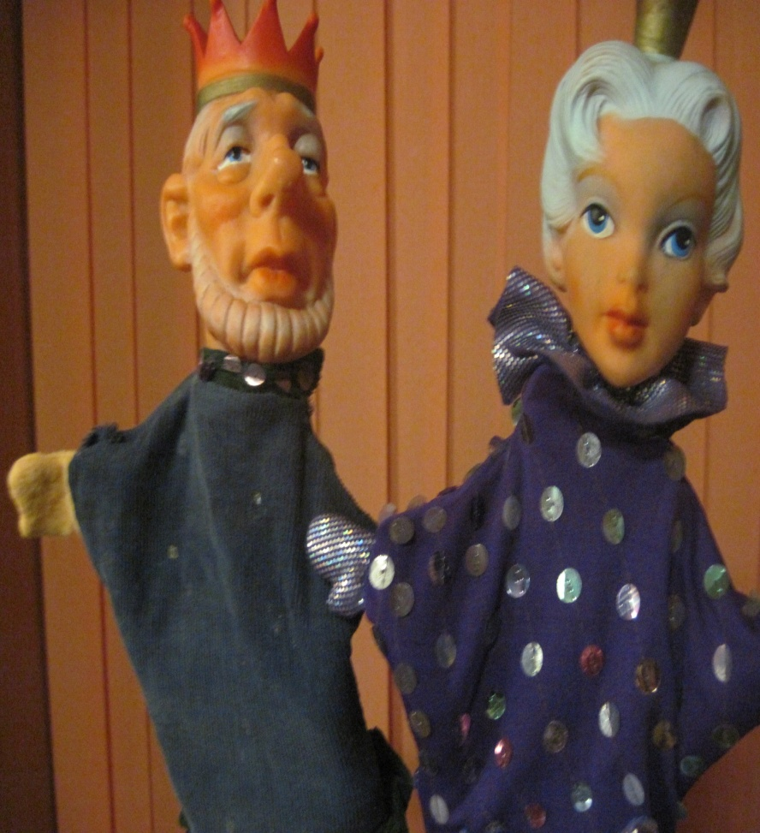
Театральные куклы
В прошлые века на Руси процветал такой вид искусства как кукольный театр. Разодетые люди ходили по площадям и ярмаркам и разыгрывали интереснейшие представления. Казалось бы, что такое давнее занятие давно должно было утратить свою актуальность. Но нет, и на данный момент любителей кукольных театров много. Особенно его любят маленькие дети. В Росси же первое упоминание о кукольном театре датируется 17 веком. В то время строился каждый кукольный театр своими руками. В восемнадцатом веке состоялись первые кукольные гастроли. Проводились они двумя группами, одна из которых поехала давать представления в Украине, а другая в России.

Slide 24
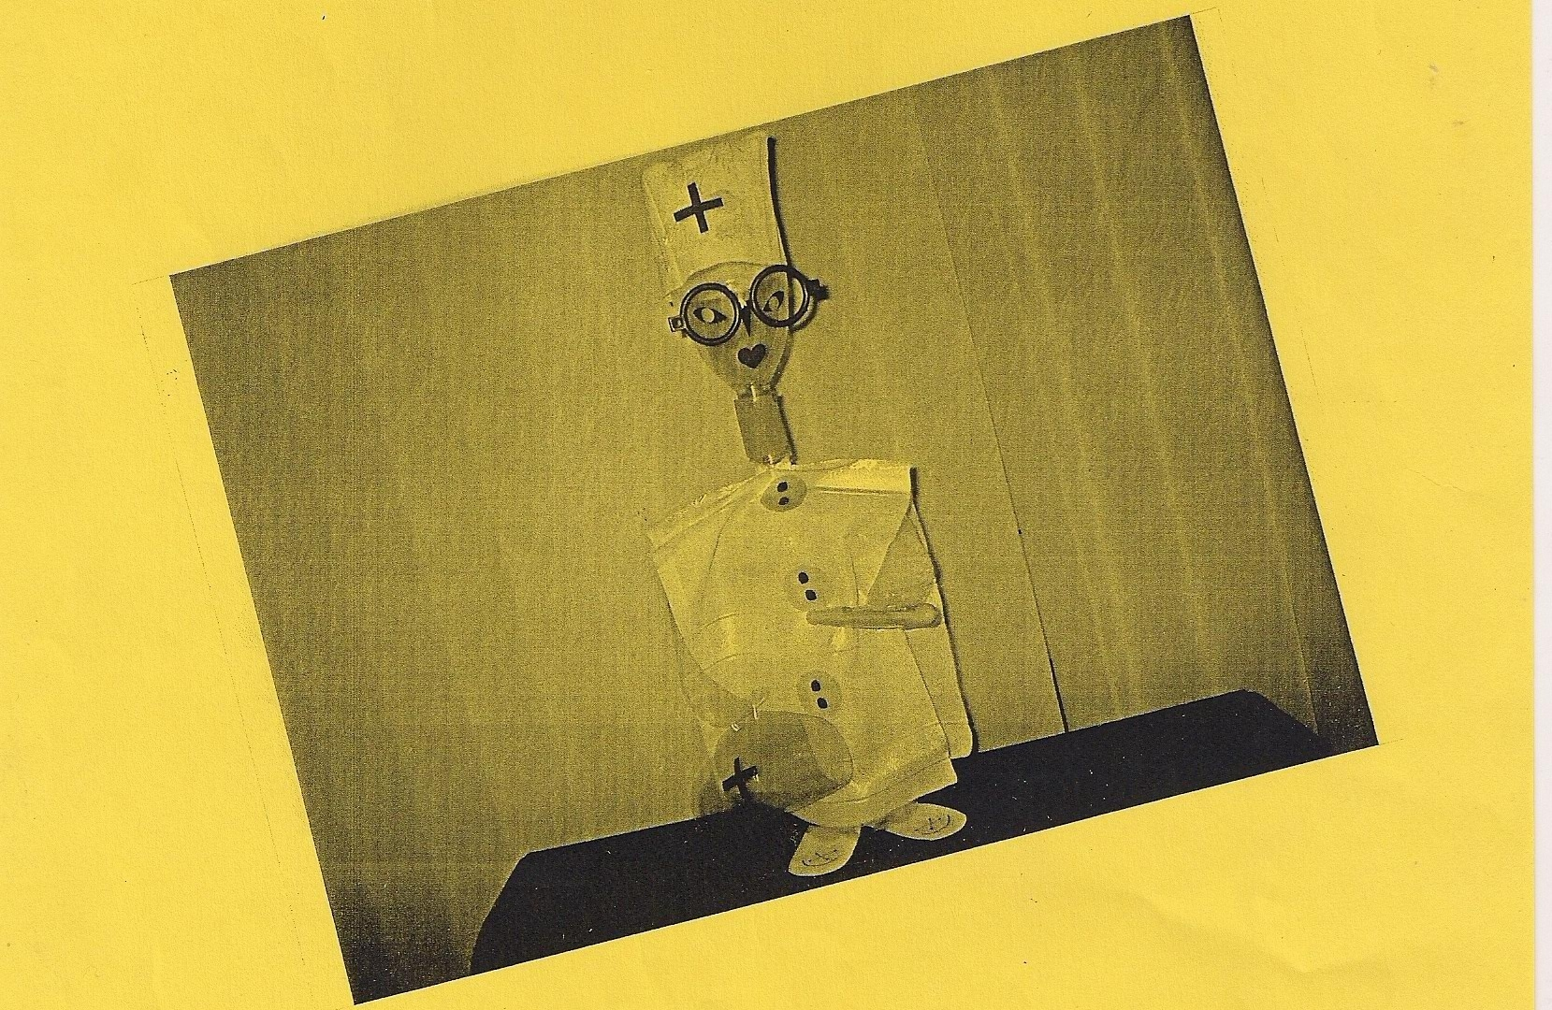
Куклы из бросового материала
КУКЛЯНДИЯ - замечательная страна игрушек. Там живет разнообразный кукольно-игрушечный народец, который я люблю и не хочу расставаться...
Так пусть эта страна заселяется всё новыми и новыми чудесными поделками и радует очумелые ручки рукодельниц ......
Наши куклы из бросового материала участвовали в выставке журнала «Дошкольное образование», а также были там напечатаны.Кукол выполнили при помощи родителей. Куклы «Доктор воды» живут в природном уголке и «Лаборатории почемучек».

Slide 25
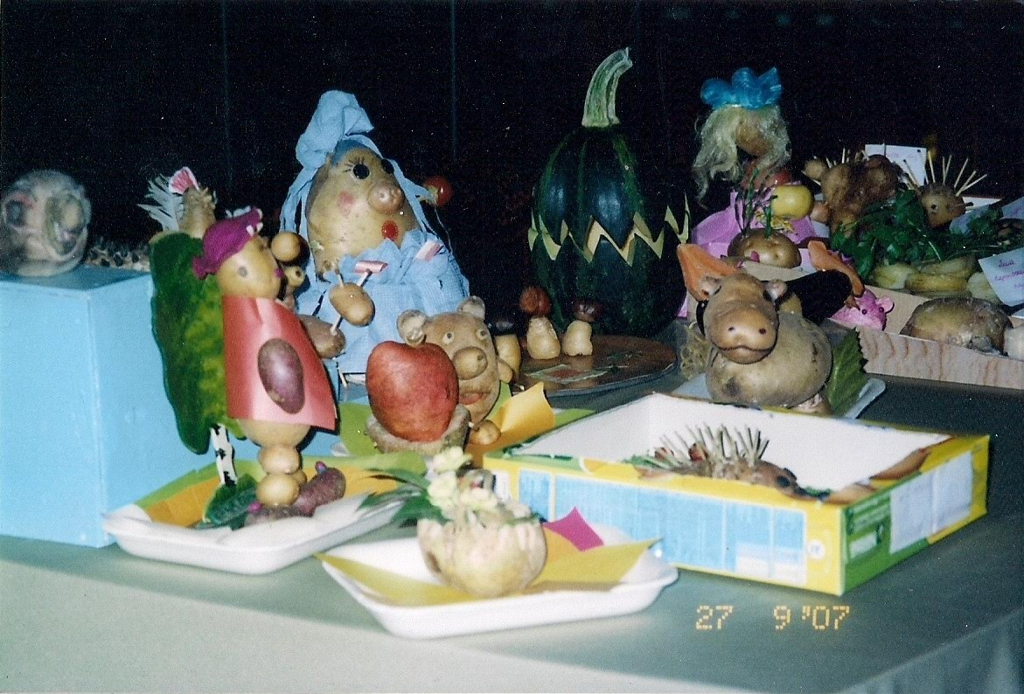
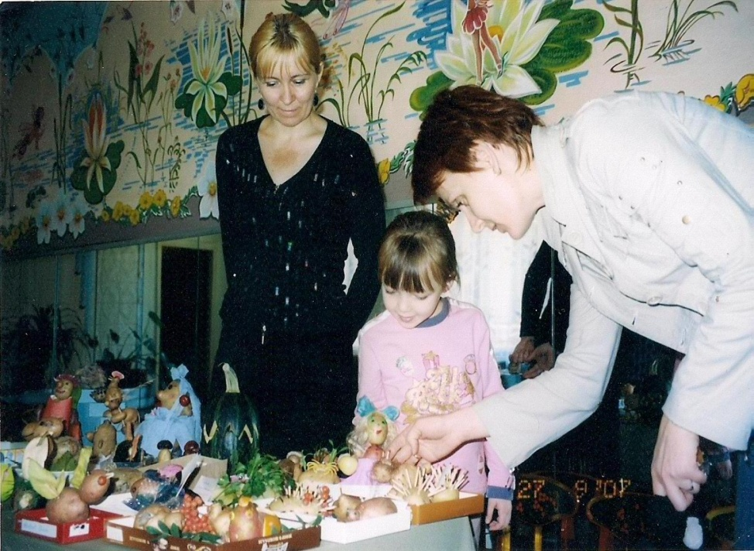
Куклы из природного материала
В ДОУ проводиться ежегодно выставка поделок, на этот раз порадовали куклы.

Slide 26
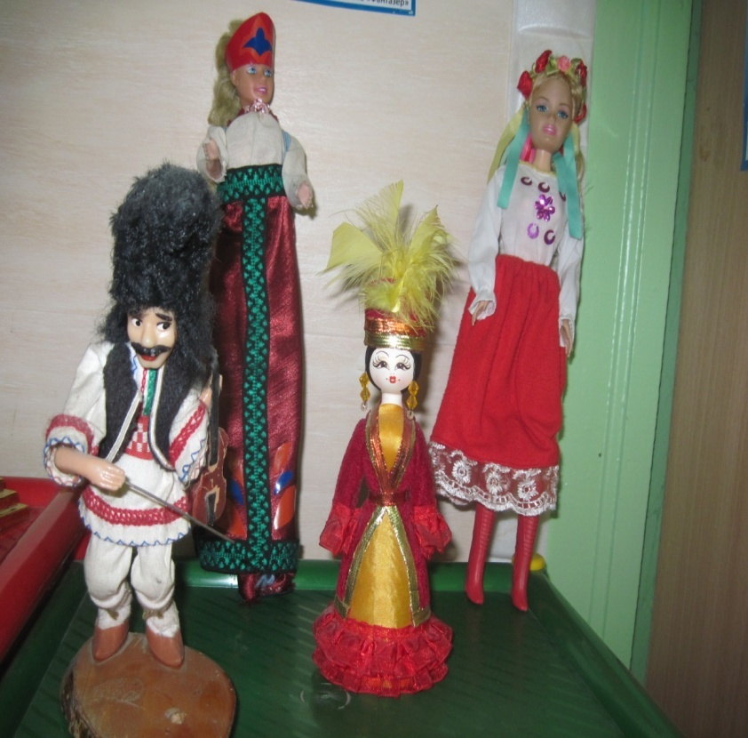
КУКЛЫ В НАЦИОНАЛЬНЫХ НАРОДНЫХ КОСТЮМАХ
Особое внимание привлекают к себе яркие ,колоритные куклы в народных костюмах разных областей России. В этом разделе представлены куклы в русских народных костюмах разных областей России.
Русский мужской костюм, распространенный повсеместно, состоял из рубахи, портов, пояса, обуви и головного убора. Мужскую рубаху всегда подпоясывали.
Одежда женщин в разных губерниях имела свои отличия в покрое, отделке, рисунке ткани. Особенности русского женского костюма заключались в том, чтобы не подчеркивать формы тела. Простота силуэта компенсировалась богатой цветовой гаммой различных частей одежды, отделкой, всевозможного рода вышивками и аппликациями. В разных губерниях вышивку делали по- своему, используя различные орнаменты.
Но назначение было общим – украшение костюма и защита человека от злых сил. Вышивку располагали по краям одежды: ворот, подол, низ рукава, чтобы именно отсюда духи зла не могли проникнуть к телу. Различали два основных вида женского костюма: рубаху с сарафаном и рубаху с поневой. Голову женщин украшали: повседневный или праздничный платок, повойник, кокошник, сорока, повязка- лента, а косы украшались лентами и накосни
Обязательной принадлежностью как мужского, так и женского костюма был пояс. Он являлся оберегом, чертой, оберегающей тело человека от злых сил.

Slide 27
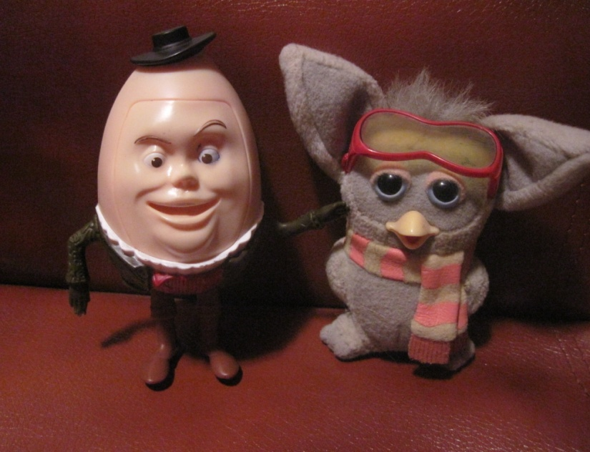
Необычные куклы
Кукла — один из самых первых спутников человека. Ее можно обнаружить как у первобытных, так и у цивилизованных народов. Известно, что куклы были в древних цивилизациях Египта, Греции и Рима.
Вполне возможно, что первые куклы были придуманы не взрослыми, а детьми и сделаны из естественных вещей, таких, как камни и палки. Но для большинства людей куклы были больше чем просто игрушками.
Меняется время ,столетия, века , и на смену обычным куклам приходят новые ,модные усовершенствованные необычные куклы, любимые герои фильмов.

Slide 28
заключение
Наш мини-музей продолжает собирать новые экспозиции , фотографии, интересные идеи
встречает своих посетителей, а значит продолжает жить.
Мини-музеи в группах позволили воспитателям сделать слово «музей» привычным и привлекательным для детей. Экспонаты используются для проведения различных занятий, для развития речи, воображения, интеллекта, эмоциональной сферы ребенка. Любой предмет мини-музея может подсказать тему для интересного разговора.

